Slide 1
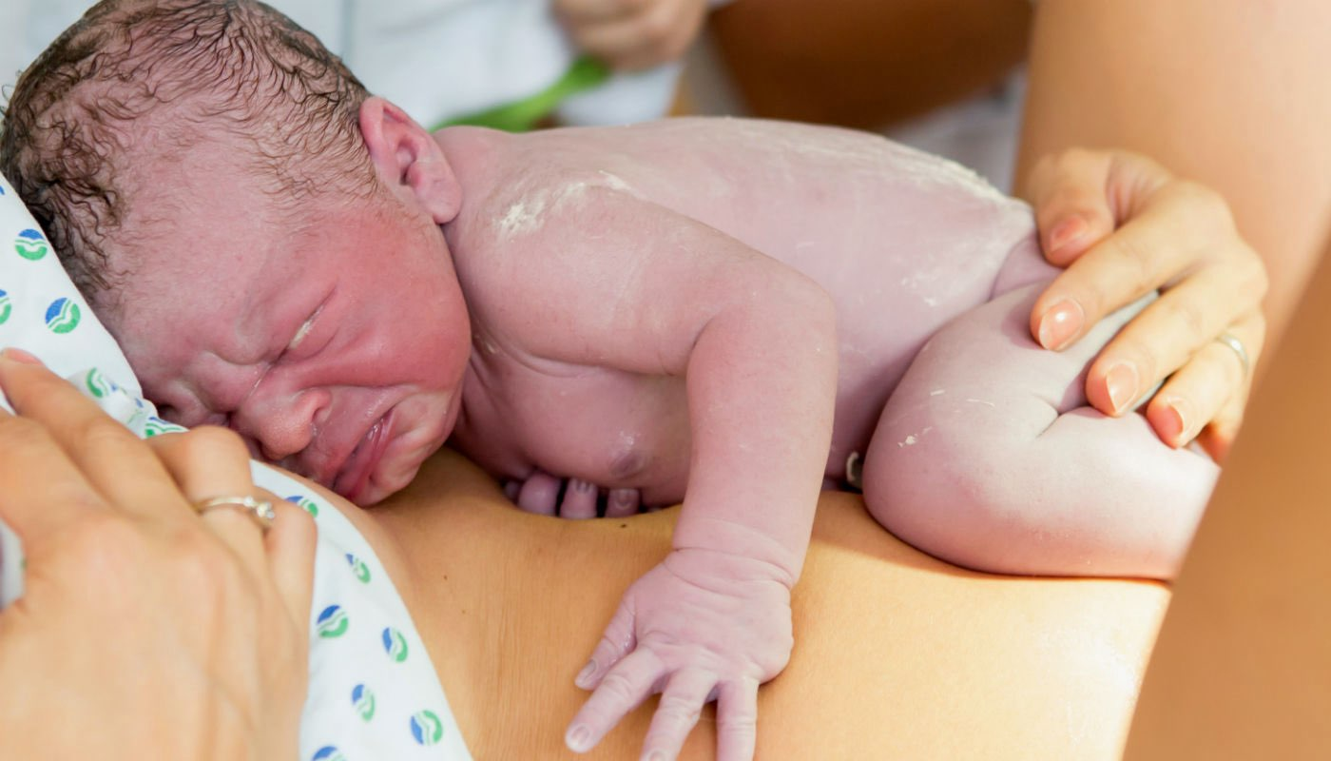
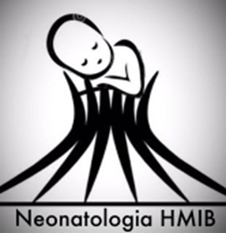

DOENÇA RENAL CRÔNICA EM NEONATOS: ETIOLOGIAS, MANEJO E RESULTADOS
Chronic kidney disease in the neonate: etiologies, management, and outcomes.
Misurac J.Semin Fetal Neonatal Med. 2017 Apr;22(2):98-103. doi: 10.1016/j.siny.2016.09.003. PMID: 27733241 Review.
Apresentação: Jamille Coutinho Alves (R4 Neonatologia)/HMIB/SES/DF
Coordenação: Miriam Leal
Brasília, 10 de setembro de 2021
www.paulomargotto.com.br

Slide 2

Etiologias da doença renal crônica neonatal
Definição
Diminuição da função renal que se manifesta no período neonatal e é de longa data ou espera-se que seja

Slide 3
Etiologias da doença renal crônica neonatal
Incidência: difícil estimar, pois há poucos estudos sistemáticos
  Um estudo do banco de dados do Ensaios e Estudos Colaborativos Norte-Americano de Doença Renal Pediátrica (NAPRTCS) identificou as causas do estágio final de doença renal (ESRD) na era moderna (2000-2012) entre 98 recém-nascidos com idade <31 dias:
    Displasia renal (28%)
    Uropatia obstrutiva (21%)
    Nefropatia de refluxo (3%)
    Outras causas (46%)

Slide 4

Etiologias da doença renal crônica neonatal
Causas mais comuns de ESRD neonatal de acordo com banco de dados combinado representando 40 países e 264 pacientes:
  Anomalias congênitas do rim e do trato urinário (CAKUT) (55%)
  Doença renal cística (13%)
  Necrose (11%)
  Síndrome nefrótica congênita (6%)

Slide 5

Etiologias da doença renal crônica neonatal
Prematuros apresentam maior risco de DRC
  Menor quantidade de néfrons ao nascimento: platô da nefrogênese acontece com 36 semanas
  Nefrogênese não acontece normalmente após um nascimento prematuro: rins prematuros demonstraram aceleração da maturação renal pós-natal com uma proporção muito maior de glomérulos anormais em comparação com rins de bebês natimortos (Sutherland et al, 2011)
  Exposição a medicações nefrotóxicas e outros fatores de risco para lesão renal aguda

Slide 6
Etiologias da doença renal crônica neonatal
Prematuros apresentam maior risco de DRC
  Doença renal pré-natal aumenta o risco de parto prematuro: pode estar relacionado ao oligoidrâmnio ou com causas sindrômicas de doença renal crônica, com manifestações extra-renais
Uma revisão sistemática compilou estudos observacionais que examinaram a ligação entre peso ao nascer e o desenvolvimento de DRC, definida como albuminúria, taxa de filtração glomerular estimada baixa (TFG <60 mL/min/1,73m²) ou ESRD. Houve uma associação significativa entre BAIXO PESO e risco de DRC em 20-50 anos de idade, com odds ratio geral de 1,73 (intervalo de confiança de 95% 1.44-2.08) (White et al, 2009)

Slide 7
Etiologias congênitas da doença renal crônica neonatal
Doença renal cística e ciliopatias renais
  Doença renal policística autossômica dominante (Autosomal
  dominant polycystic kidney disease-ADPKD)
    Mutação em PKD1 ou PDK2
    Penetração próximo a 100%, mas a gravidade é variável
    Doença renal hereditária mais prevalente
    Cistos surgem em qualquer parte dos néfrons, de tamanho variável
    Prevalência de hipertensão em torno de 20%

Slide 8
Etiologias congênitas da doença renal crônica neonatal
Doença renal cística e ciliopatias renais
  Doença renal policística autossômica recessiva (ARPKD)
    Mutação no gene PKHD1, localizado no cromossomo 6p21
    Identificada no período pré-natal e neonatal pela presença de rins grandes e ecogênicos, com função reduzida
    Incidência geral de 1 para cada 10.000 a 40.000 nascidos vivos
    Afeta homens e mulheres igualmente

Slide 9
Etiologias congênitas da doença renal crônica neonatal
Doença renal cística e ciliopatias renais
  Doença renal policística autossômica recessiva (ARPKD)
    Cistos geralmente não são visíveis à ultrassonografia e são semelhantes em tamanho
    Surgem dos túbulos coletores
    Apresentação clínica: varia de ESRD com hipoplasia pulmonar severa e fibrose hepática congênita ao nascimento até diminuição da função renal com progressão gradual para ESRD
    14% atingiram ESRD aos 5 anos, 29% até 10 anos e 58% aos 20 anos

Slide 10
Etiologias congênitas da doença renal crônica neonatal
Doença renal cística e ciliopatias renais
  Doença renal policística autossômica recessiva (ARPKD)
    70% sobrevivem além do período neonatal e a mortalidade neste período está associada a doença pulmonar
    Não há tratamento específico para retardar a progressão da formação de cistos
    Hipertensão é comum
    Nefrectomia uni ou bilateral pode ser necessária por choque do compartimento abdominal no diafragma ou para permitir diálise peritoneal
    Hipertensão portal por fibrose hepática ocorre em metade dos pacientes que sobrevivem ao período neonatal

Slide 11
Etiologias congênitas da doença renal crônica neonatal
Doença renal cística e ciliopatias renais
  Outras ciliopatias renais
    Muitos dos genes implicados em várias formas de hereditárias de doença renal cística estável tem produtos que se localizam ou interagem com os cílios primários nas células epiteliais renais

Slide 12
Etiologias congênitas da doença renal crônica neonatal
Displasia renal
  Rins deficientes em tecido normal: túbulos primitivos, cartilagem metaplásica e estroma arredondados, vasos dismórficos e cistos
  Se enquadra na categoria mais ampla de CAKUT
  Causas: defeitos genéticos, obstrução do trato urinário inferior ou certos teratogênicos, mas na maioria das vezes é idiopática (Winyard, 2008)
  Rim displásico multicístico (MCDK) é uma forma grave de displasia renal sem tecido renal funcional (Winyard, 2008)
  Estudos genéticos recentes de coortes identificaram um número de genes únicos que podem levar ao CAKUT (Vivante et al, 2014; Hwang et al, 2014)
    Anteriormente considerado poligênico ou não hereditário

Slide 13
Etiologias congênitas da doença renal crônica neonatal
Displasia renal
  Vários genes foram implicados no CAKUT, incluindo fator nuclear de hepatócitos 1β (HNF1β)
    Presente em até 30% dos pacientes com CAKUT, incluindo refluxo vesicoureteral, displasia multicística, válvulas uretrais posteriores e hipo/displasia renal (Hwang et al, 2014)
    O tamanho normal do rim ao nascimento e a falta de aumento renal rápido após o nascimento diferencia doença renal por mutação no gene HNF1β de ARPKD
    Mutações nesse gene podem causar alterações extra-renais, como na síndrome de cistos renais e diabetes: MODY5 (Bockenhauer, 2016)

Slide 14
Etiologias congênitas da doença renal crônica neonatal
Uropatia obstrutiva
  Válvulas uretrais posteriores (VUPs)
    Uma das causas mais comuns de ESRD em neonatos
    Ocorre exclusivamente em meninos
    Gravidade variável de disfunção renal (Odeh et al, 2016)
    Importante preditor da função renal a longo prazo é a função renal no nascimento (Odeh et al, 2016)
    A função renal de longo prazo também é afetada pela garantia de esvaziamento adequado da bexiga e manutenção de baixa pressão
    Base do tratamento: ablação da VUP e esvaziamento adequado da bexiga

Slide 15
Etiologias congênitas da doença renal crônica neonatal
Uropatia obstrutiva
  Outras formas de obstrução do trato urinário
    JUP(junção ureter-pélvica) e JUV (junção uretér-vesical) são formas relativamente frequentes, mas não causam DRC, a menos que sejam bilaterais
    Bexiga neurogênica por mielomeningocele pode causar DRC, mas geralmente não no período neonatal
    Síndrome de Prune-Belly: obstrução transitória do trato urinário inferior em um ponto específico no desenvolvimento fetal resulta em dilatação maciça do trato ureteral inferior, causando distensão e destruição da musculatura abdominal (Herman, 2009)
      Hipoplasia ou displasia renal são comuns
      Associação com atresia ou má rotação intestinal

Slide 16
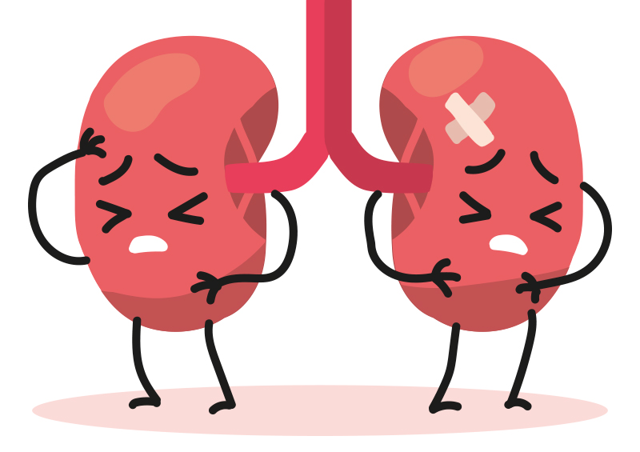
Causas adquiridas de doença renal crônica neonatal
Lesão renal aguda
  A recuperação é muitas vezes incompleta por interrupção da nefrogênese junto com diminuição da dotação de néfrons em neonatos prematuros. Assim, pode ser uma importante causa adquirida de DRC

Slide 17
Causas adquiridas de doença renal crônica neonatal
Trombose vascular renal
  A coagulação neonatal é imatura em comparação com lactentes e crianças
  O saldo de fatores pró e anticoagulantes em neonatos saudáveis não predispõe à coagulação
  Este equilíbrio é menos estável e é facilmente alterado por fatores maternos, genéticos, infecciosos e iatrogênicos (Resontoc, 2016)

Slide 18
Causas adquiridas de doença renal crônica neonatal
Trombose vascular renal
  Trombose da veia renal
    A incidência de sintomas renais foi estimada em 2,2 por 100.000 nascidos vivos (Bokenkamp, 1992)
    Fatores de risco: diabetes materno, corioamnionite, policitemia neonatal, trombofilia hereditária, cardiopatia congênita, sexo masculino, asfixia ao nascer, desidratação, sepse e cateterização venosa prolongada
    Tríade clássica (presente em 22% dos casos): hematúria macroscópica (48-56%), massa abdominal ou em flanco (45-62%) e trombocitopenia (48-80%) (Resontoc, 2016; Winyard et al, 2008)

Slide 19
Causas adquiridas de doença renal crônica neonatal
Trombose vascular renal
  Trombose da veia renal
    Em 70% dos casos é unilateral
    DRC é mais comum quando trombose bilateral
    Para diagnóstico, US Doppler é o mais utilizado em virtude da disponibilidade e por ser menos invasivo
    O tratamento varia conforme o serviço
    Em caso de uso de terapia específica, é recomendado US renal para monitorização

Slide 20
Causas adquiridas de doença renal crônica neonatal
Trombose vascular renal
  Trombose arterial renal
    Menos prevalente que trombose da veia renal
    Fator de risco mais importante: uso prolongado de cateter arterial femoral ou umbilical
    Outros fatores de risco: baixo peso ao nascer, prematuridade, sepse, tipo de cateter e localização (Cohen et al, 1995)
    DRC e hipertensão podem ser sequelas tardias, seja uni ou bilateral

Slide 21
Causas adquiridas de doença renal crônica neonatal
Trombose vascular renal
  Trombose arterial renal
    Apresentação clínica: hipertensão (mais comum) em pacientes com alta suspeição clínica (uso de cateter). Proteinúria ou hematúria microscópica podem estar presentes
    Prevenção: retirada oportuna do cateter, uso de cateter monolúmen, ponta do cateter acima da origem da artéria renal e tronco celíaco, entre T6-T9 (Resontoc, 2016)

Slide 22

Manejo da doença renal crônica neonatal
É altamente dependente da gravidade
Pode variar de simples vigilância até terapia de substituição renal
Tratamento farmacológico
Drogas para substituir produtos renais endógenos ausentes (eritropoietina, calcitriol)
Drogas para imitar as funções homeostáticas do rim (aglutinantes de fósforo, aglutinantes de potássio, solução alcalina, suplementação de sódio)
Administração de vitaminas/minerais mal absorvidos ou utilizados na DRC (vitamina D, ferro, vitaminas B e C)
Outras drogas para indicações específicas, como hipertensão

Slide 23
Manejo da doença renal crônica neonatal
Terapias de substituição renal
Diálise peritoneal: de escolha
Hemodiálise
Terapia de substituição renal contínua
Em neonatos, indicações precisas, como hiperamonemia

Slide 24

Manejo da doença renal crônica neonatal
Nutrição e monitoramento do crescimento
  Por uma série de razões, a maioria dos neonatos com DRC carece de apetite e habilidades motoras orais para ingerir calorias suficientes para crescimento apropriado. Isso foi atribuído ao meio urêmico, incluindo níveis circulantes mais elevados de citocinas e alterações no balanço de aminoácidos (Mas et al, 2006; Chazot, 2009)
  Gastrostomia ou SNE podem ser necessários
  As diretrizes nutricionais recomendam ingestão calórica igual à recomendada para a cronologia

Slide 25
Manejo da doença renal crônica neonatal
Nutrição e monitoramento do crescimento
  A ingestão de proteína na DRC deve ser de 1-1,4x a taxa apropriada para a idade
  Para pacientes em diálise peritoneal, deve ser maior, em 1,8 g/kg/dia durante os primeiros 6 meses (Zaritsky, 2014)
    Perda de proteína pela diálise pode ser de 0,25 g/kg/dia (Quan, 1996)
  Ingestão de sódio de 3-5 mEq/kg/dia para balanço positivo, essencial para o crescimento, para pacientes em diálise peritoneal

Slide 26

DEFECHOS
Foi demonstrado que DRC moderada a grave no neonato tem grande influência em múltiplas esferas da vida familiar (Wedekin, 2008)
Estudo internacional combinando vários bancos de dados examinou 264 crianças que começaram a diálise no primeiro mês de vida entre 2000 e 2011 (Van Stralen et al, 2014):
  Sobrevida em 2 anos de 81% e de 5 anos em 76%
  Os efeitos secundários da ESRD estavam presentes na maioria das crianças, incluindo baixo crescimento (63%), hipertensão (57%) e anemia (55%)
Menos informações estão disponíveis sobre a segurança a longo prazo e resultados da diálise peritoneal em neonatos prematuros, especialmente os de baixo peso e muito baixo peso

Slide 27
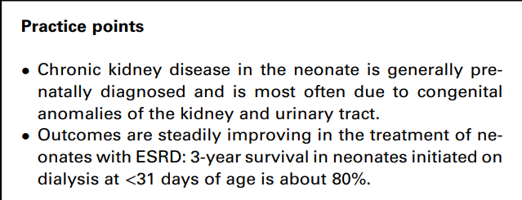
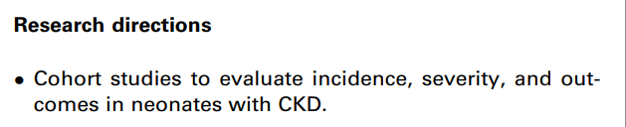
Pontos de Prática:
-Doença renal crônica no recém-nascido geralmente é diagnosticada no período pré-natal e, mais frequentemente, é causada por anomalias congênitas do rim e do trato urinário.
-Os resultados estão melhorando continuamente no tratamento de neonatos com ESRD: a sobrevida de 3 anos em neonatos iniciados em diálise com <31 dias de idade é de cerca de 80%
Direções de Pesquisa
Estudos de coorte para avaliar incidência, gravidade e desfechos em neonatos com DRC.

Slide 28
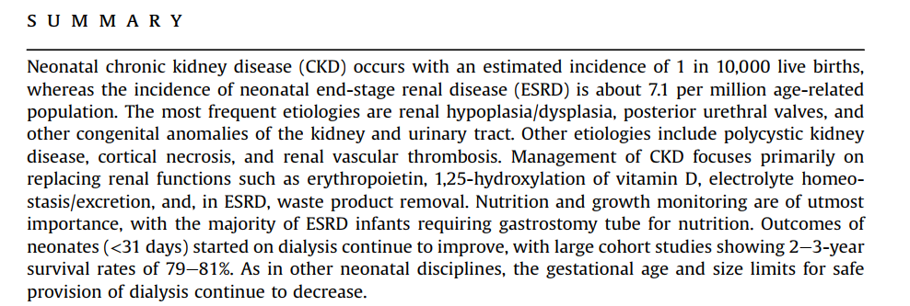

Slide 29
RESUMO
A doença renal crônica neonatal (DRC) ocorre com uma incidência estimada de 1 em 10.000 nascidos vivos, enquanto a incidência de doença renal em estágio terminal neonatal (ESRD) é de cerca de 7,1 por milhão da população relacionada à idade. As etiologias mais frequentes são hipoplasia / displasia renal, válvulas uretrais posteriores e outras anomalias congênitas do rim e do trato urinário. Outras etiologias incluem doença renal policística, necrose cortical e trombose vascular renal. O manejo da DRC se concentra principalmente na substituição das funções renais, como eritropoietina, 1,25-hidroxilação da vitamina D, homeostase / excreção de eletrólitos e, na ESRD, remoção de resíduos. Nutrição e monitoramento do crescimento são de extrema importância, com a maioria dos bebês com ESRD necessitando de tubo de gastrostomia para nutrição. Os resultados dos neonatos (<31 dias) que iniciaram a diálise continuam a melhorar, com grandes estudos de coorte mostrando taxas de sobrevida em 2e3 anos de 79 e 81%. Como em outras disciplinas neonatais, a idade gestacional e os limites de tamanho para a oferta de diálise continua a diminuir.

Slide 30
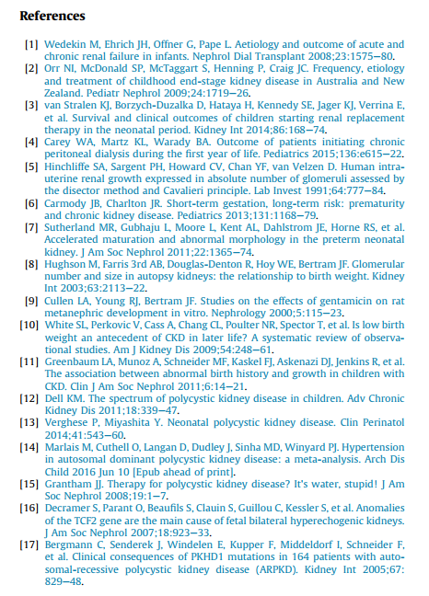

Slide 31
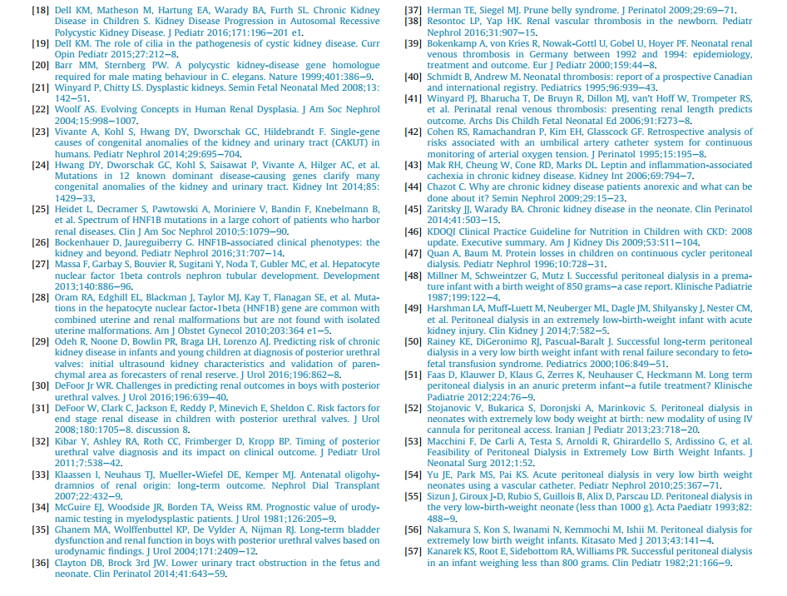

Slide 32
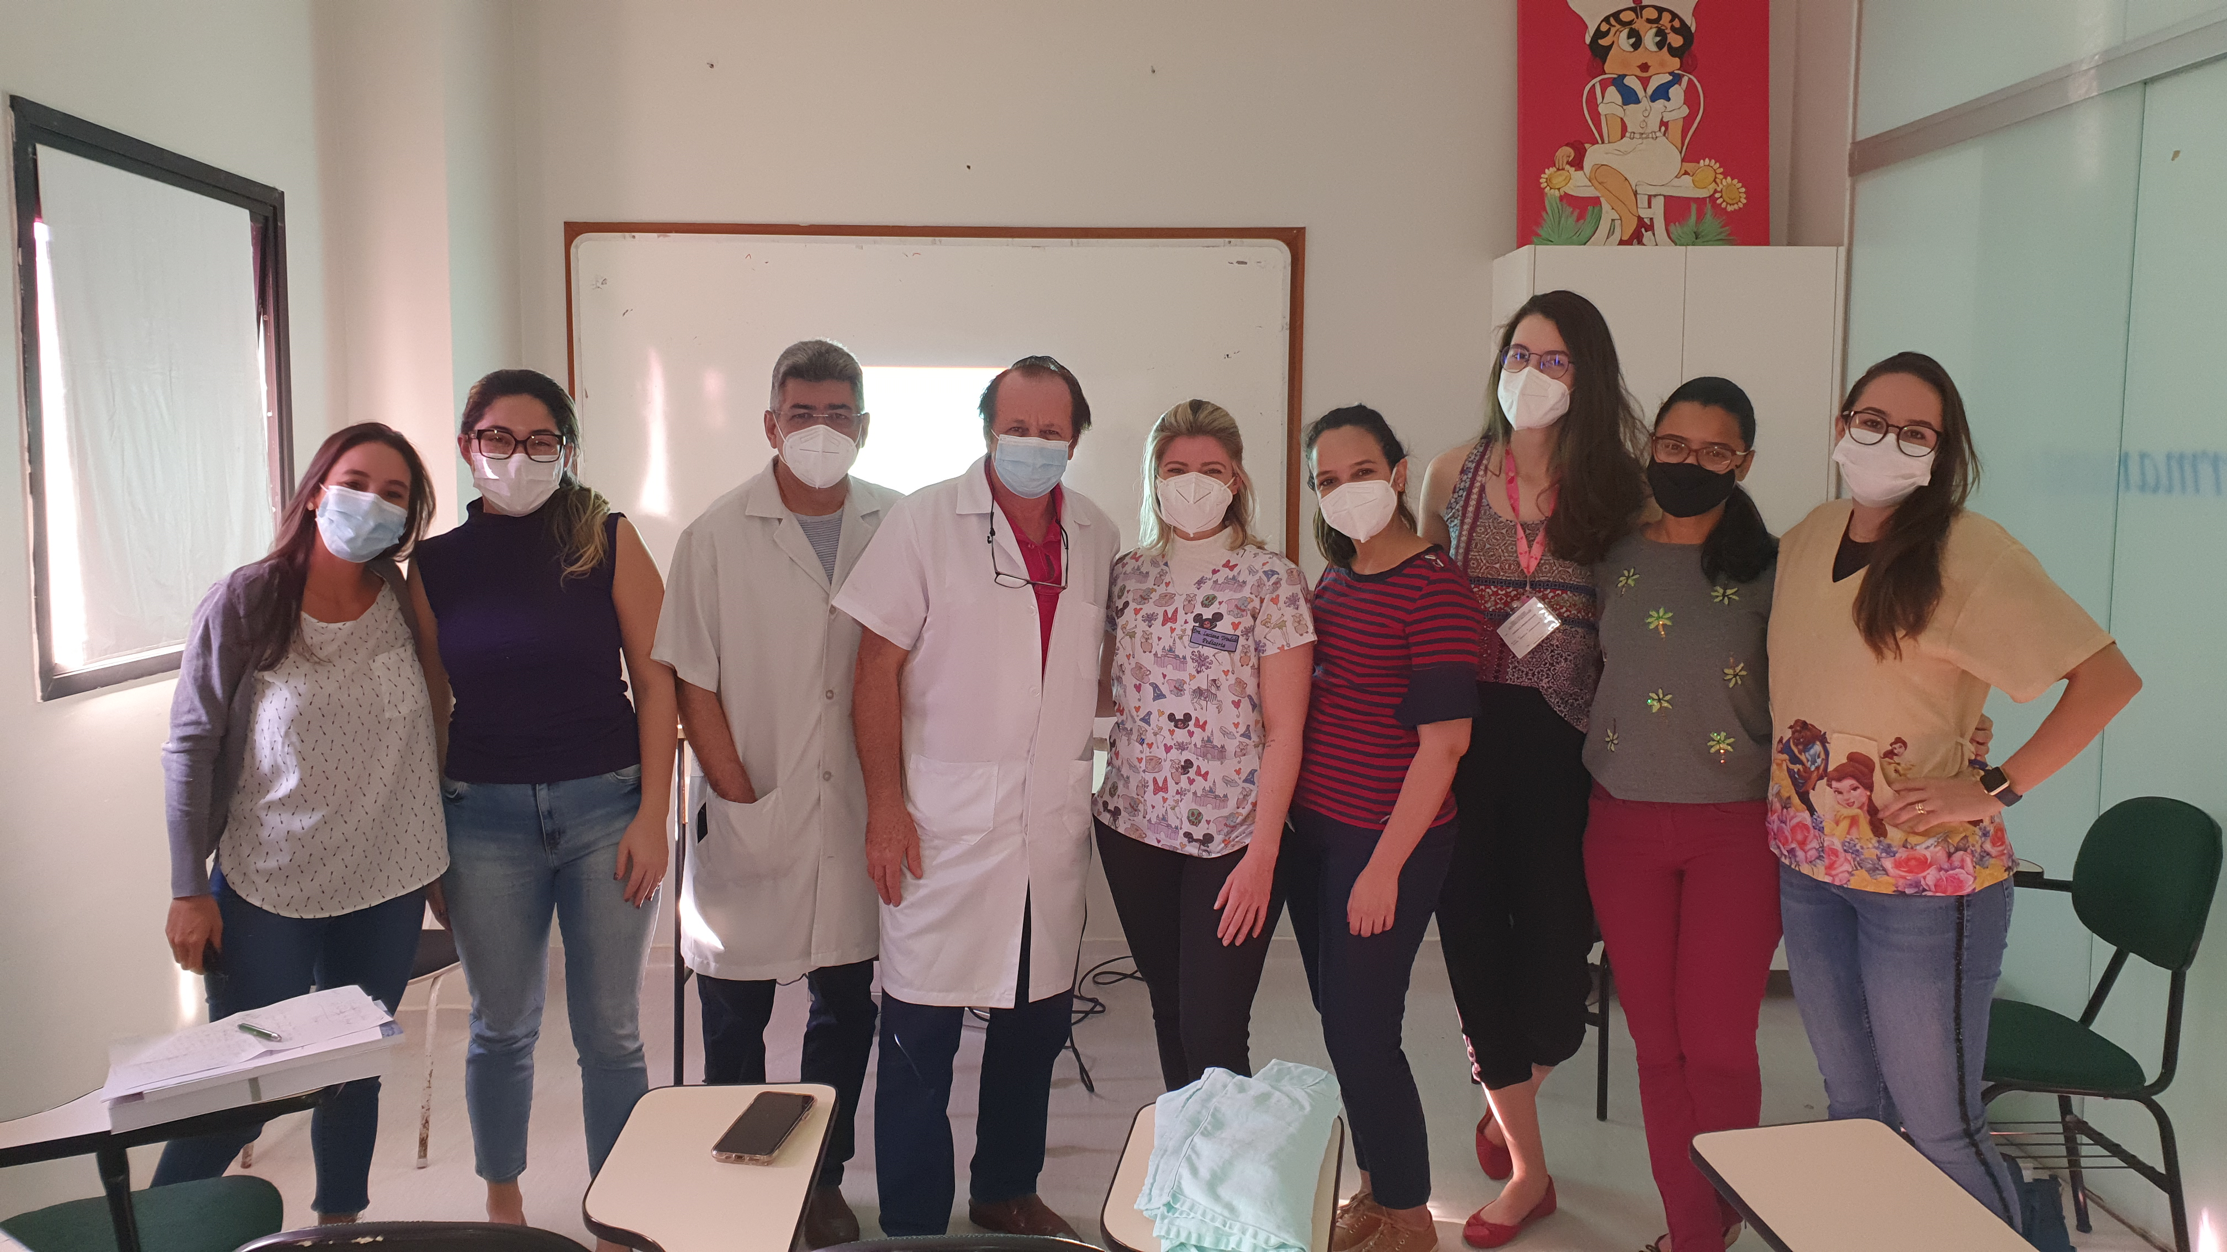
OBRIGADO!
Dra. Jamille
2021

